Slide 1
Materi 5
Variabel Penelitian

Slide 2
Definisi
Variabel: sebagai atribut dari seseorang atau objek yang mempunyai variasi antara satu orang dengan yang lain atau satu obyek dengan obyek yang lain (Hatch & Farhady, 1991)
Variabel: constructs (konstruk) atau sifat yang akan dipelajari (Kerlinger, 1973)
Variabel penelitian: Suatu atribut atau sifat atau aspek dari orang maupun obyek yang mempunyai variasi tertentu yang ditetapkan oleh peneliti untuk dipelajari dan ditarik kesimpulannya.

Slide 3
Variabel merupakan suatu istilah yang berasal dari kata “vary” dan “able” yang berarti “berubah” dan “bisa”. Jadi kata variabel berarti bisa berubah. Oleh sebab itu setiap variabel dapat diberi nilai, dan nilai itu berubah-ubah. Nilai itu bisa kuntitatif (terukur dan atau terhitung dan dinyatakan dengan angka) juga bisa kualitatif. Ukuran kualitatif suatu variabel tidak lain adalah jumlah dan derajat atributnya.

Slide 4
Penggolongan Variabel
Berdasarkan sifat:
a. Kualitatif
b. Kuantitatif
Berdasarkan fenomena:
a. Diskrit (nominal, kategorikal)
b. Variabel kontinum (ordinal, interval, rasio)
Berdasarkan urutan waktu:
a. Variabel independen (X)
b. variabel dependen (Y)
c. Variabel antara/intervening (i)

Slide 5
Macam-Macam Variabel (1)
Variabel independen (variabel bebas): variabel stimulus, prediktor, antecedent, adalah variabel yang menjadi sebab perubahannya atau timbulnya variabel dependen (terikat)
Variabel dependen (variabel terikat): variabel output, kriteria, konsekuen, adalah variabel yang dipengaruhi atau yang menjadi akibat karena adanya variabel bebas.

Slide 6
Macam-Macam Variabel (2)
Variabel moderator: variabel yang mempengaruhi (memperkuat/memperlemah) hubungan antara variabel independen dengan dependen, disebut juga sebagai variabel independen kedua.
Variabel intervening: Variabel yang secara teoritis mempengaruhi (memperlemah dan memperkuat) hubungan antara variabel independen dengan dependen tetapi tidak dapat diukur.
Variabel kontrol: Variabel yang dikendalikan dibuat konstan sehingga peneliti dapat melakukan penelitian yang bersifat membandingkan.

Slide 7
Hubungan antar variabel (1)
(a) Hubungan simetris, yaitu
dua variabel yang nilai-nilainya bergerak searah karena kebetulan dipengaruhi oleh suatu variabel lain yang sama.
dua variabel kebetulan saja searah nilainya, padahal satu sama lain tak ada hubungan sama sekali.

Slide 8
Hubungan antar variabel (2)
dua variabel kebetulan merupakan indikator dari suatu konsep pemikiran tertentu. Misal variabel berat badan dan variabel tinggi badan sebagai indikator kesejahteraan masyarakat.
dua variabel itu bersifat komplementer misal “jumlah mandor” dan “jumlah buruh”. Komplementer artinya saling menyaratkan.

Slide 9
Hubungan antar variabel (3)
(b) Hubungan timbal balik yaitu hubungan antara variabel X dan Y dimana X→Y tapi bisa juga pada waktu tertentu Y→X.
(c) Hubungan Asimetri bisa berupa
Hubungan Bivariat (satu variabel mempengaruhi Variabel yang lain)
Hubungan Multivariat ( beberapa variabel mempengaruhi satu variabel lainnya)

Slide 10
Paradigma Penelitian
Pola pikir yang menunjukkan hubungan antara variabel yang akan diteliti yang sekaligus mencerminkan jenis dan jumlah rumusan masalah yang dijawab melalui penelitian, teori yang digunakan untuk merumuskan hipotesis, jenis dan jumlah hipotesis, dan tehnik analisis statistik yang akan digunakan.

Slide 11
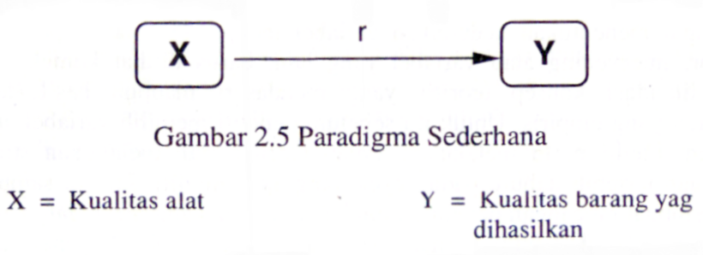
Paradigma Sederhana

Slide 12
Paradigma Sederhana Berurutan

Slide 13
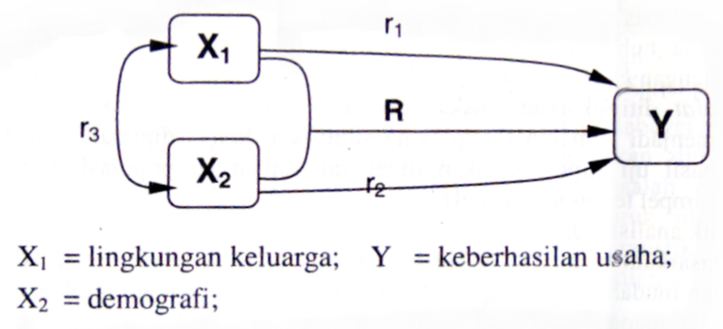
Paradigma Ganda dengan Dua Variabel Independen

Slide 14
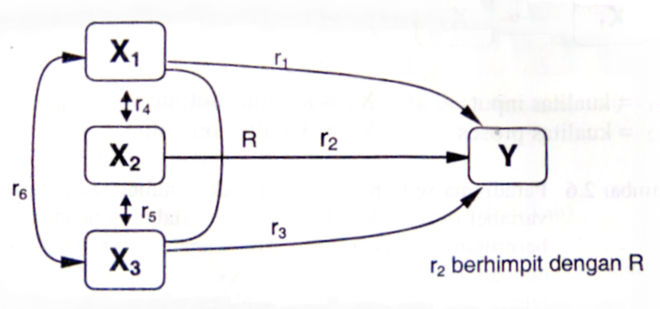
Paradigma Ganda dengan Tiga Variabel Independen

Slide 15
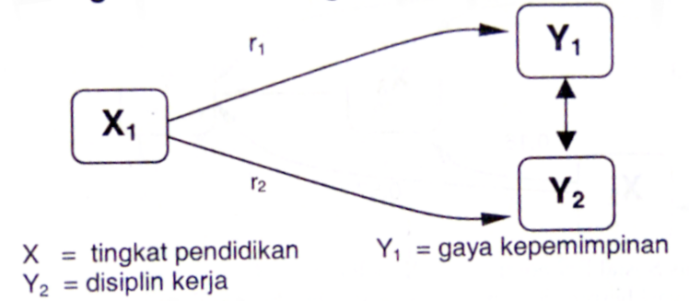
Paradigma Ganda dengan Dua Variabel Dependen

Slide 16
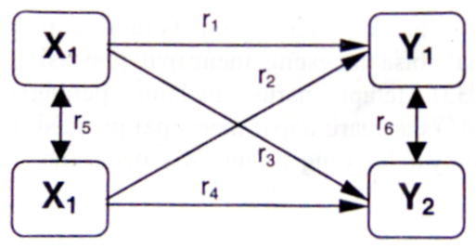
Paradigma Ganda dengan Dua Variabel Independen dan Dua Variabel Dependen

Slide 17
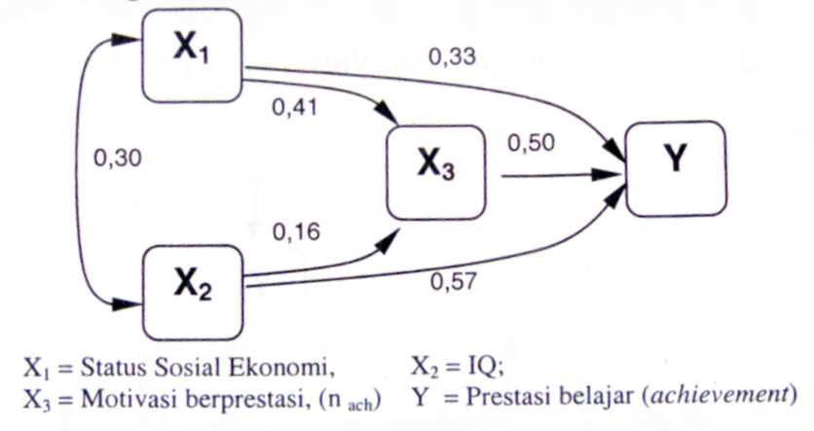
Paradigma Jalur

Slide 18
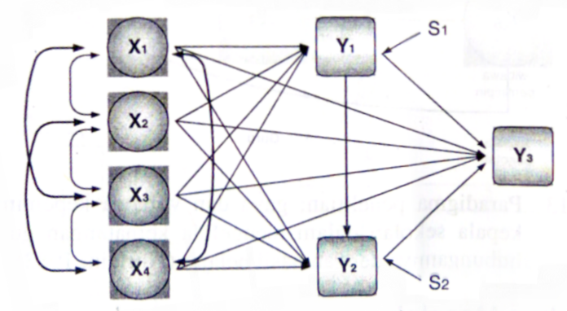
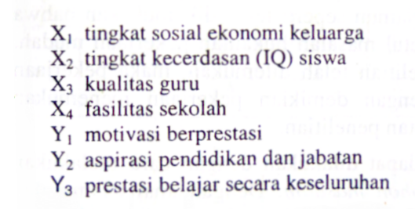
Paradigma antar Ubahan Model Recursive

Slide 19
